Slide 1
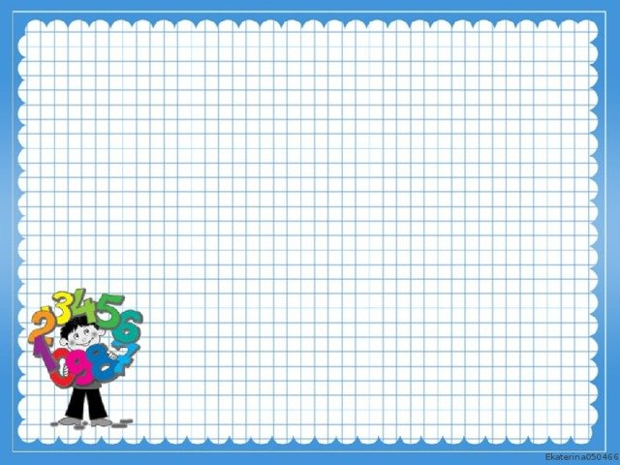
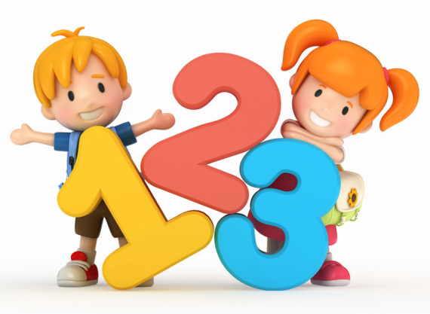
Презентация на тему: математический центр
МБДО «Детский сад №109 «Букварёнок»
Средняя группа «Енотики»
Подготовил: Булатова В.С.

Slide 2
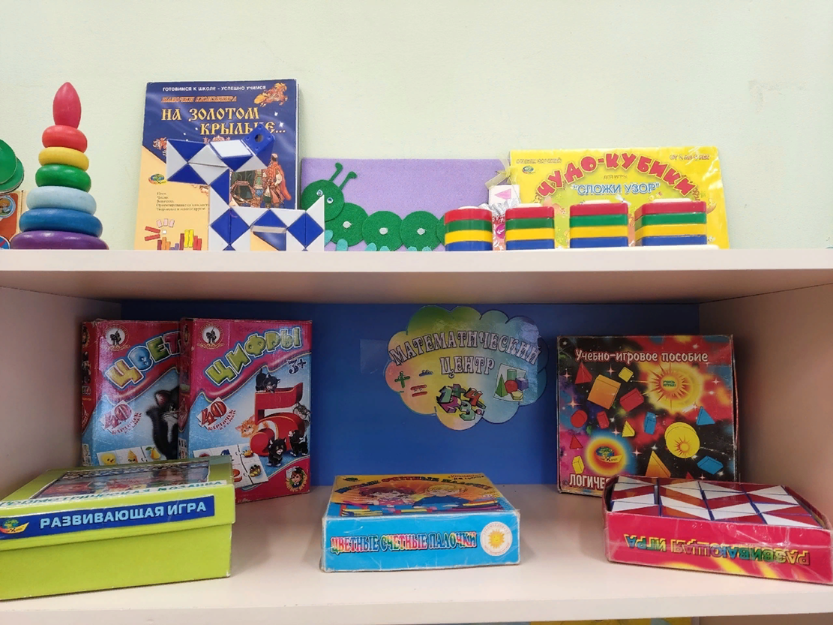
Математика важна, Математика нужна, Математика – наука, Мыслить учит нас она.

Slide 3
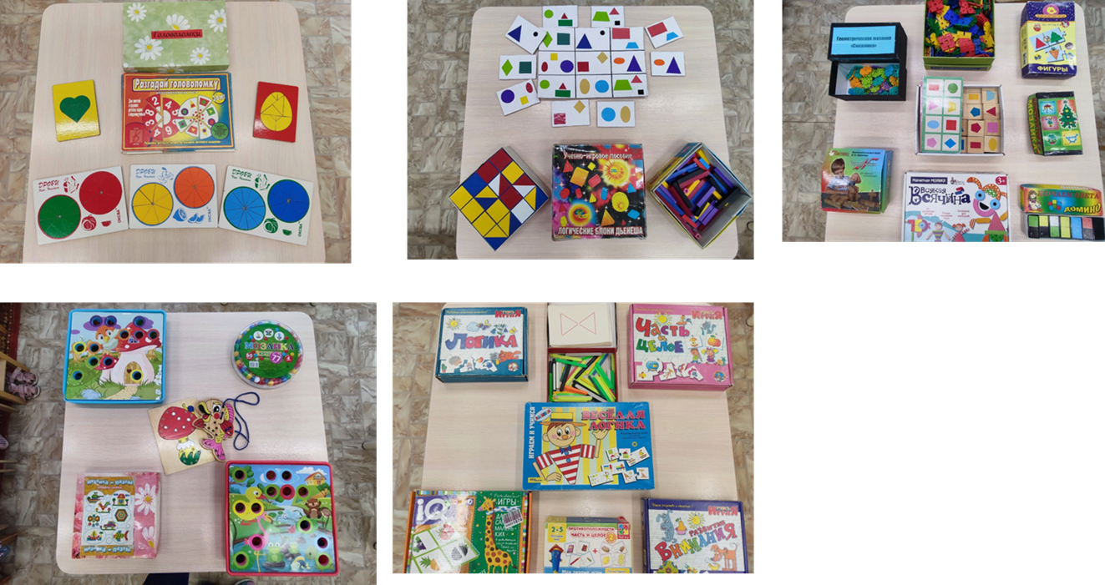
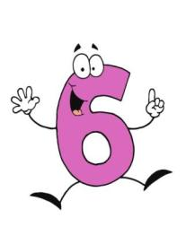
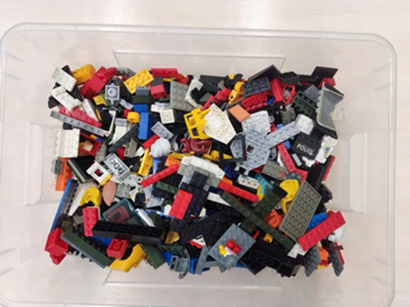
Математика – царица всех наук, Только не дается все без мук.
Целью уголка является способствовать развитию познавательной активности, логического мышления, стремления к самостоятельному познанию и размышлению. Задачи: развить у детей математические способности; заинтересовывать предметом математики.

Slide 4
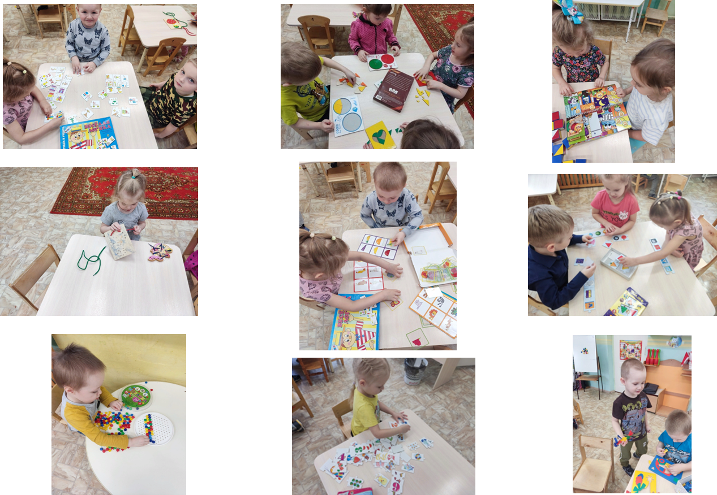
Если хочешь ты на свете умным быть, Непременно нужно математику учить.
В математическом центре в нашей группе представлен материал по всем разделам программы: формы, величина, ориентировка в пространстве, количество и счет.

Slide 5
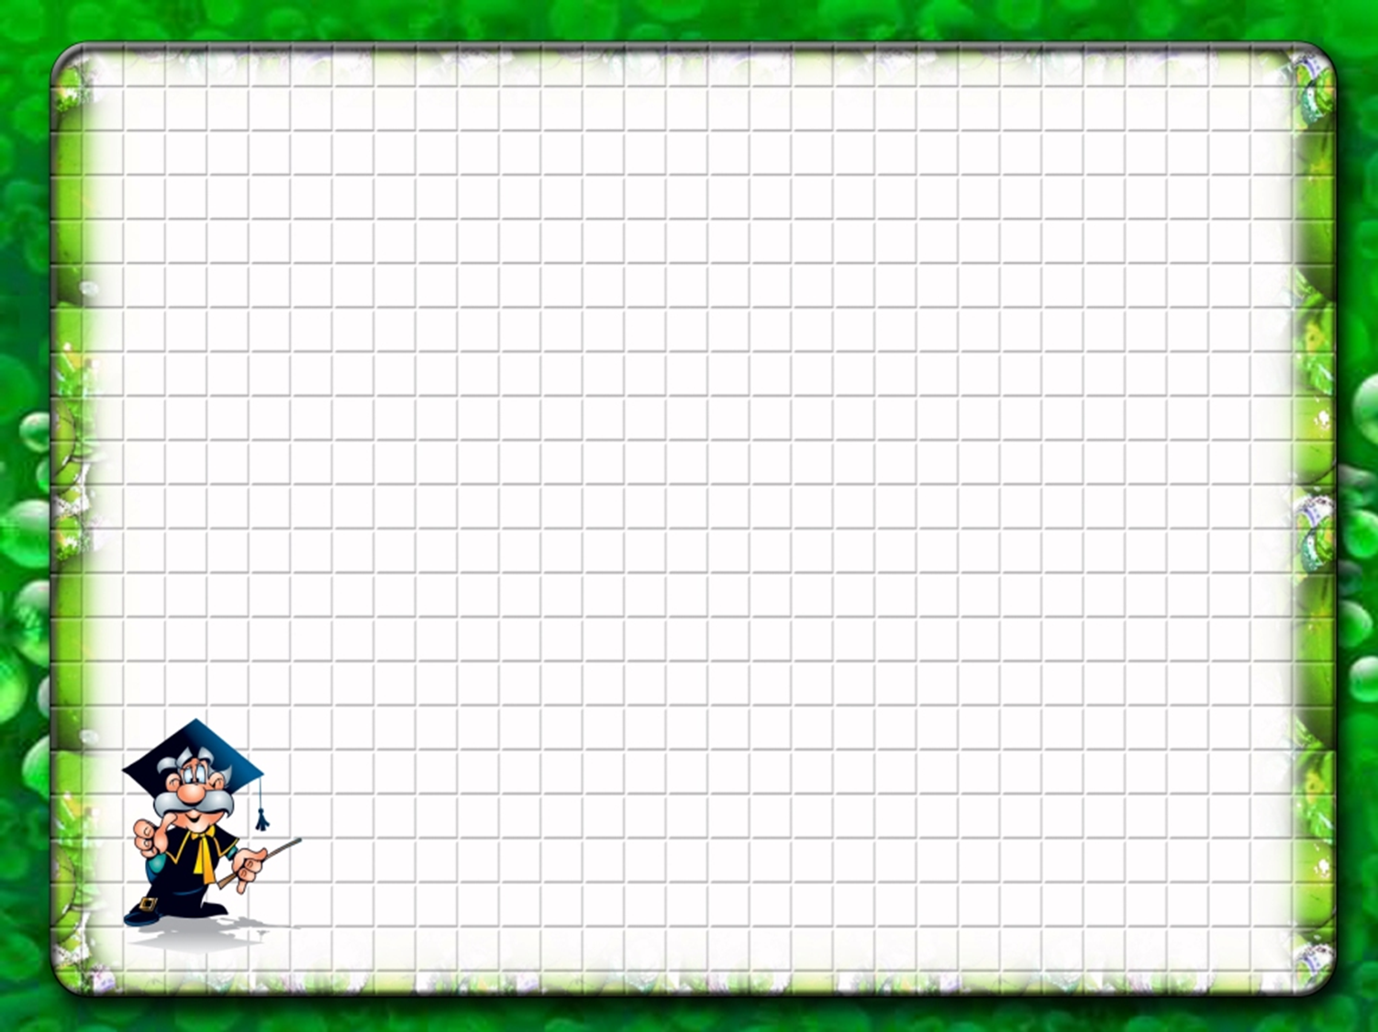
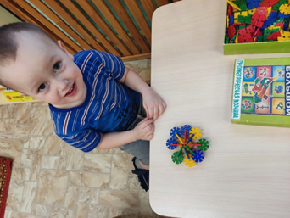
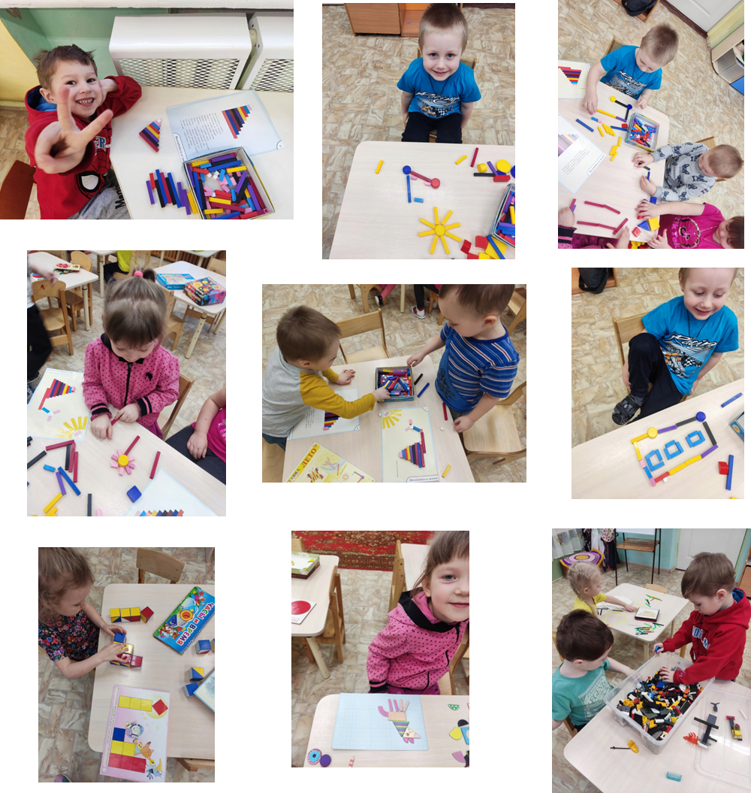
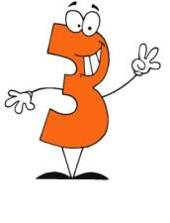
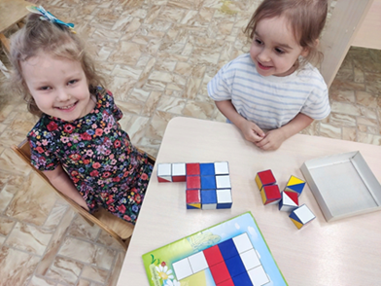
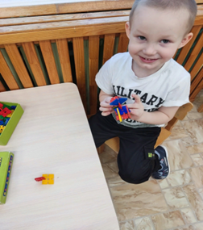

Slide 6
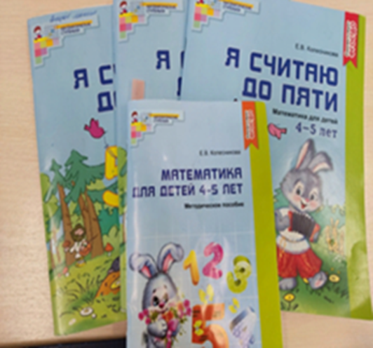
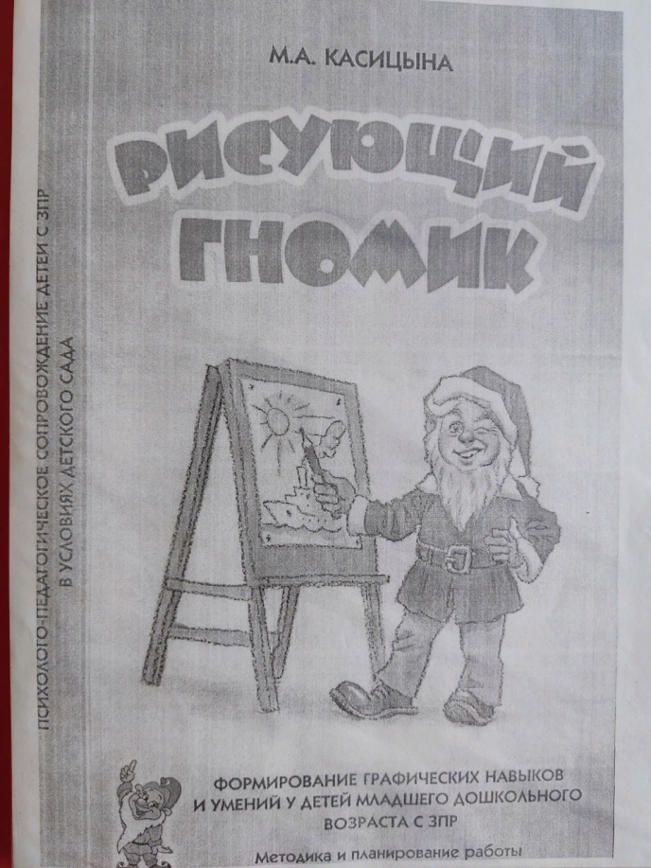
Занимайся и старайся, не ленись. Все получитя, конечно, у тебя. И со знаниям будешь ты всегда.
В основной образовательной деятельности с детьми мы используем парциальную программу Е.В. Колесниковой
В совместной деятельности с детьми мы проводим кружок «Рисующий Гномик»

Slide 7
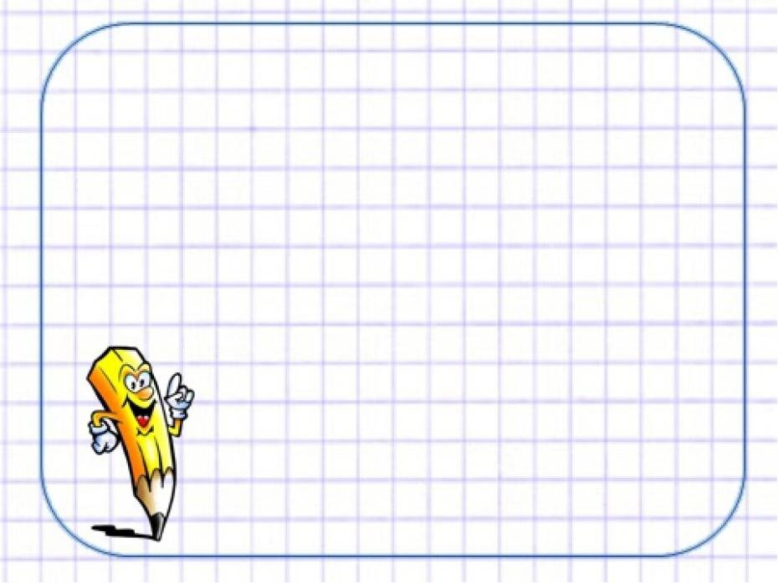
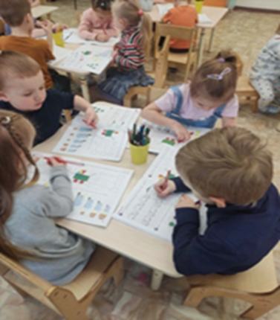
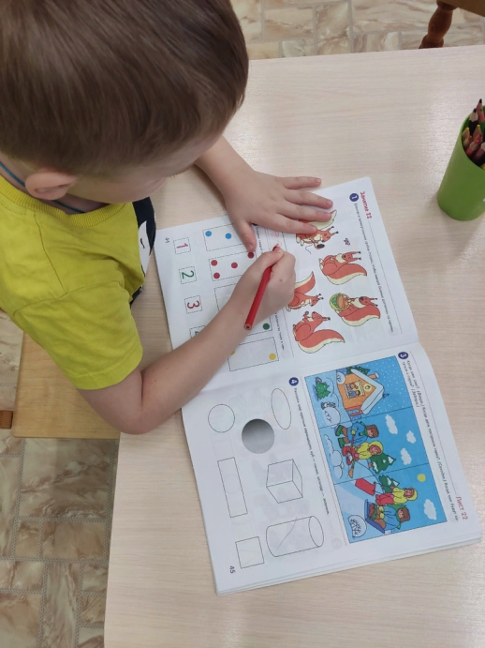
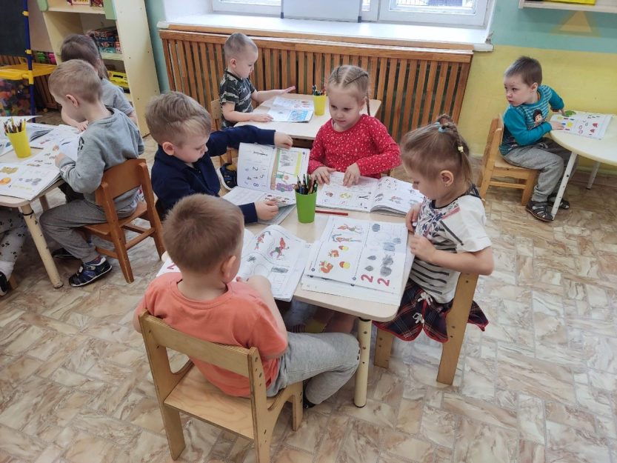
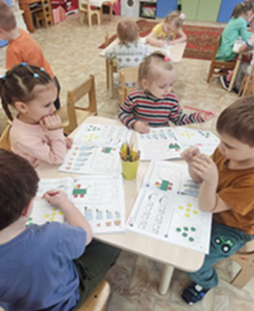
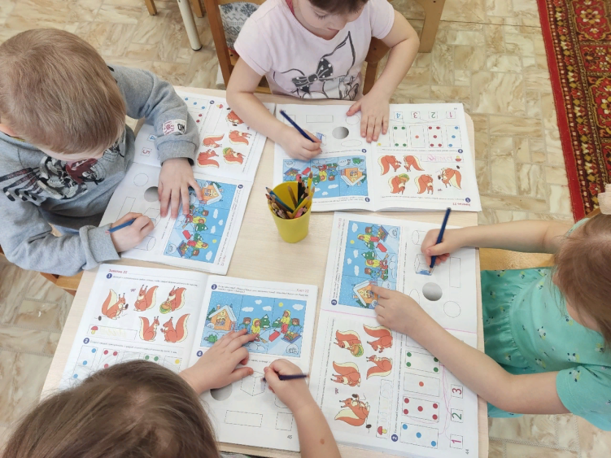
Парциальная программа

Slide 8
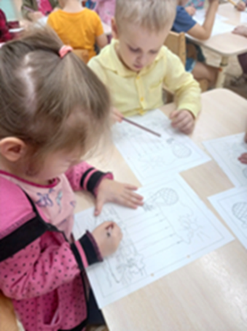
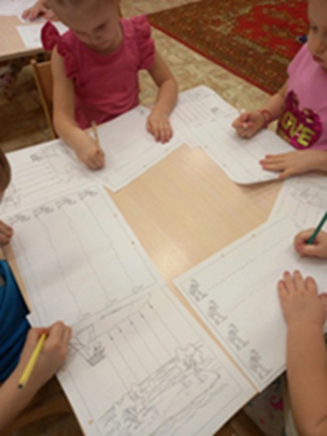
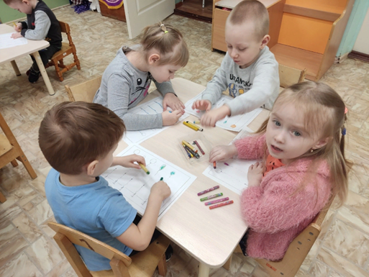
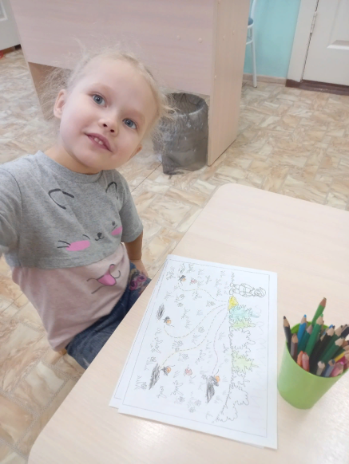
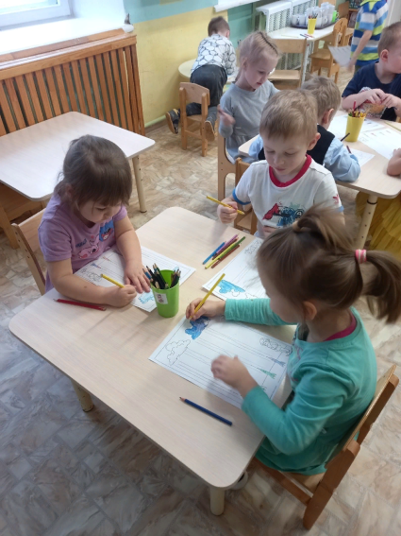
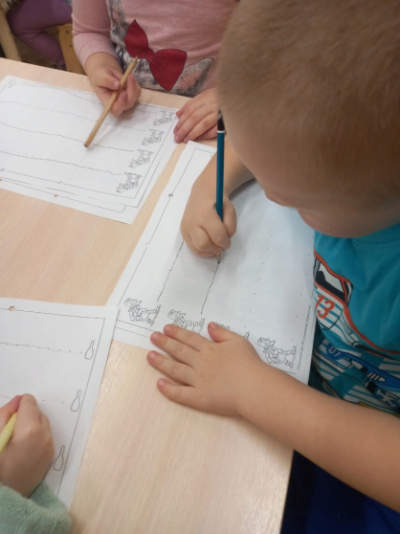
«Рисующий Гномик»

Slide 9
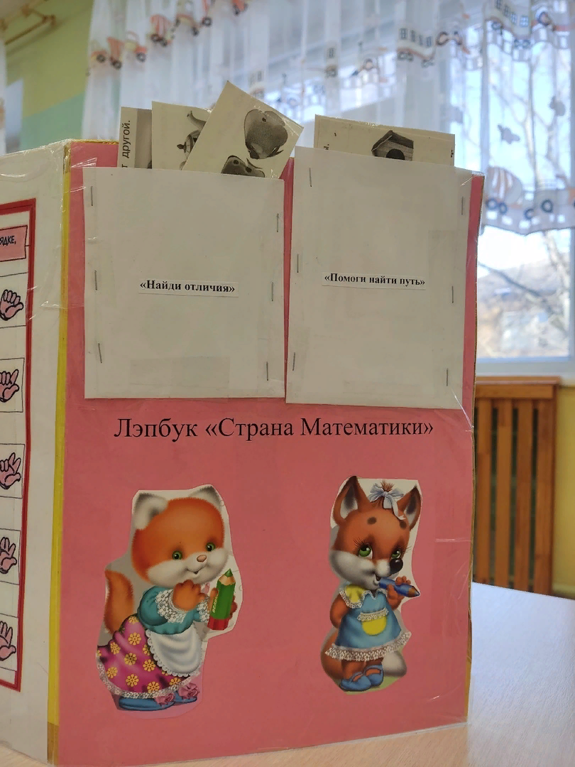
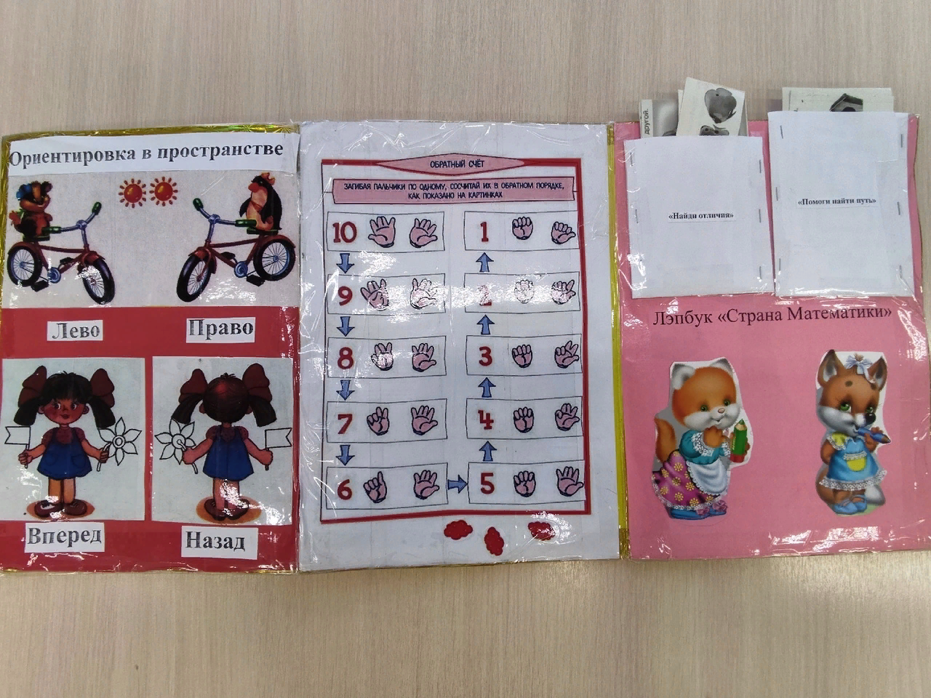
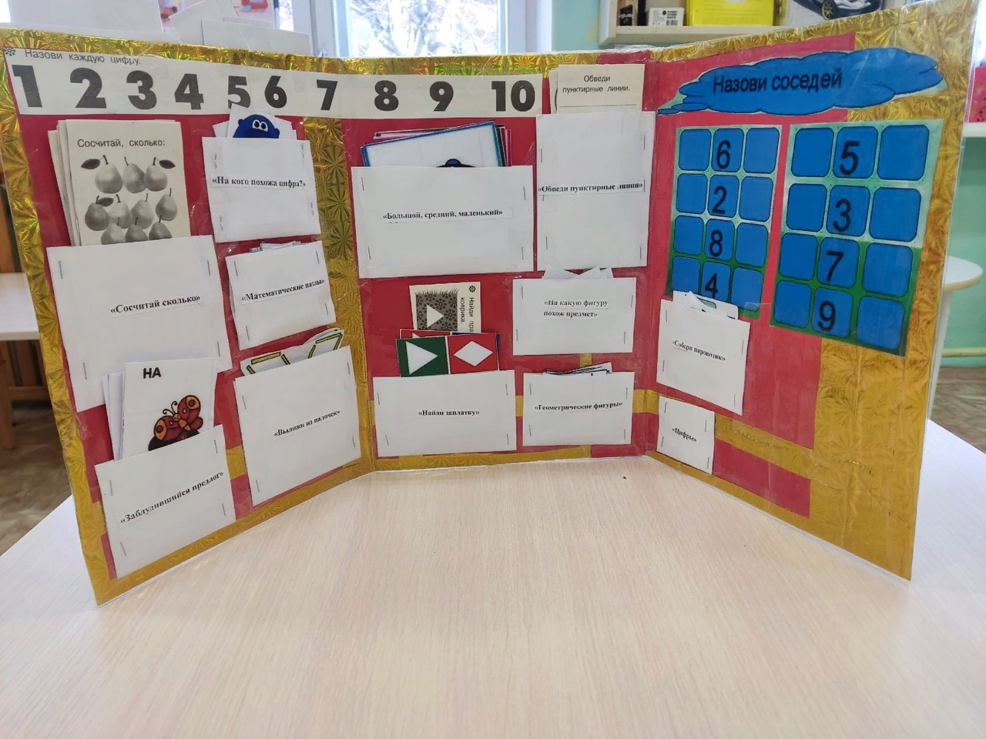
Лэпбук «Страна Математики»
В нашей группе в феврале месяца был реализован проект по ФЭМП «Путешествие в страну геометрических фигур». Продуктом проекта стало создание лэпбука «Страна Математики»,
который дети могут использовать в свободной деятельности.

Slide 10
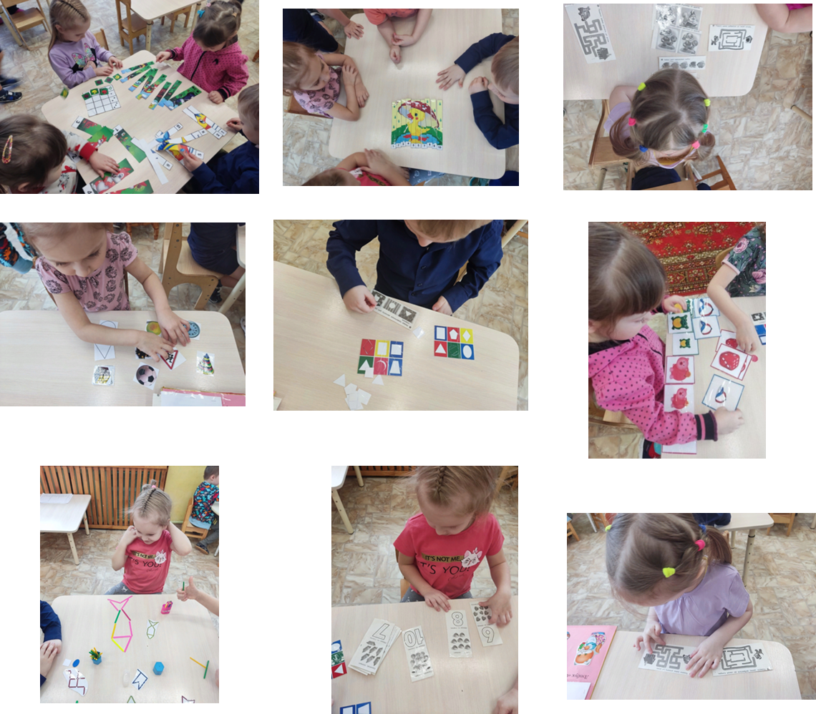

Slide 11
СПАСИБО ЗА ВНИМАНИЕ!

